Slide 1
Veřejná a sociální politika
MPV_VEPO
Blok 1 Veřejná politika

Slide 2
Veřejná a sociální politika
Blok 1 Veřejná politika
  P1 Úvod
  P2 Modely
  P3 Analýza
  P4 Politický marketing v termínu
    Pokud je v textu použita červená barva jedná se o otázku do diskuze, nebo úkol pro studenty a odpověď lze získat jedině aktivitou.

Slide 3
Bonusové testy
Dobrovolný
Dnes po přednášce do 22 hod
Bodový zisk se připočte do celkového hodnocení
Max. 4 body
Odpovědník v ISu
Vyhodnocení pozn. Blok

Slide 4
P1 Základní pojmy a principy veřejné politiky

Slide 5
Veřejná politika
Politika je cokoliv, co se vláda rozhodne učinit nebo neučinit
Veřejná politika směřuje k naplnění cílů, které jsou chápany jako cíle/potřeby celé společnosti.
Pozn.
  Zájem celé společnosti x zájem většiny společnosti x zájem elity
  Význam VP roste, jak roste „stát“

Slide 6
Jak souvisí….
Veřejná politika
Veřejná správa
Veřejná ekonomie / hospodářská politika / fiskální politika

Slide 7
Veřejná a sociální politika
Znáte?: policy, politics, polity
Vždy limituje meze svobody jednotlivce
  Vždy ovlivňuje tržní prostředí
Lze ji ovlivnit/využít/ignorovat, ale nelze se vyhnout jejímu vlivu
Dva pohledy:
  Idealistický: jak by to být mělo
  Pragmatický: jak to je, a jak to využít ke svému prospěchu

Slide 8
Veřejná politika
Nemá jednotnou definici, definice vycházejí z těchto obecných principů:
  Politika je činěna ve jménu „veřejnosti“.
  Politika je ve všeobecnosti iniciována a vykonávána vládou.
  Politika je interpretována a implementována prostřednictvím veřejných i soukromých aktérů.
  Politika je to, co vláda zamýšlí učinit, dělá i to co se rozhodne nevykonat.
Vědní disciplína
  Veřejná politika x politologie (politické vědy)
  60. léta 20st.
  Multidisciplinarita – politologie, ekonomie, právo, sociologie,…

Slide 9
Veřejná versus sociální politika
1. SP je součástí (podmnožinou) VP
2. SP stojí samostatně oproti VP
Co je správně?
Veřejná politika Sociální politika
Politika ŽP
Bezpečnostní p.
Mediální p.
hospodářská p
p. lidských práv a svobod
p. zaměstnanosti
p. bydlení
vzdělávací p.
p. péče o zdraví
rodinná p.
p. sociálního zabezpečení
p. boje s chudobou a soc. vyloučením

Slide 10
Hodnotové základy znáte?
ROVNOST x SVOBODA
  Rovnost absolutní nebo Rovnost šancí
    versus
  Svoboda až po hranici svobody druhého
Která hodnota je důležitější?
  Pro rozvoj společnosti?
  Pro dlouhodobou stabilitu a růst společnosti?
  Pro reprezentativní demokracii?
Je možné dosahovat je současně?
Jaké je přijatelné omezení svobody ve prospěch rovnosti šancí?
  Pozitivní diskriminace? Co je to? Proč ano, proč ne?

Slide 11
VP versus ekonomie
Klasické problémy z pohledu veřejné ekonomie a veřejné politiky:
  optimální alokace statků a efektivnost jeho dosažení;
  měření a oceňování užitku;
  okolnosti a prostředí (selhání trhu, selhání státu, rozhodnutí společnosti).
  Viz Workbook

Slide 12
Politika a její souvislosti
Ekonomické
Příčiny ?
Problém:
Důsledky ?
Společenské
Politika
cíle a jejich uskutečnění
Zamýšlený
Výsledek
Nezamýšlený
Vnímaný
Skutečný
  Byl problém vyřešen?
  Převýšily ekonomické a společenské benefity vynaložené náklady?
Který výsledek je důležitější? Skutečný nebo vnímaný?

Slide 13
Proč je výsledek …. Důležitější?

Slide 14
Co ovlivňuje policy?
1) politics … aktéři
2) okolnosti – faktory (neživé události)
3) existující bariéry: ekonomické, fyzické,…
4) „Altruismus“ a cíle policy
5) Volba nástroje a realizace policy

Slide 15
Kdo je aktér?
Aktér (Actor) je živá osoba, skupina osob nebo instituce (ve smyslu organizace)
Je-li aktérem instituce (např. úřad), jsou/mohou být aktéry i jeho pracovníci
Aktéry lze různě třídit – volba třídícího kritéria je podle potřeb analýzy
Aktérem je kdokoliv, kdo tvoří, ovlivňuje nebo je ovlivněn tvorbou, realizací a hodnocením politiky nebo je účinky politiky jakkoliv dotčen
Aktér je pojem
  nadřazený, širší k pojmu zájmová skupina
  Blízký k pojmu „hráč“
Pojem zájmová skupina
  Kdokoliv, kdo chce/má potenciál ovlivnit rozhodovatele (policy makers)
  Jako neformální skupina
Pojem cílová skupina
  Aktér, nebo skupina aktérů, kteří mají být ovlivněni zamýšleným účinkem politiky

Slide 16
Aktéři k modelech zkoumání politiky
Jako jedna z více proměnných
  Koncept politického cyklu
  Institucionalismus
Jako hlavní předmět zájmu
  Teorie politických sítí
    Advocacy coalition Framework
  Pluralismus, Korporativismus
  Teorie zprostředkování – broker theory
  Stakeholder teorie

Slide 17
Druhy aktérů
Aktéři z hlediska:
  úrovně působení: lokální, národní a nadnárodní
  vnitřní struktury: homogenní, heterogenní / jednotlivci, kolektiv
  stupně organizovanosti: formální, neformální
  Vazbě na vládu: vládní, mimovládní
Třídění slouží k pochopení jejich role a významu
Každý aktér má nějaký zájem/názor/potřebu a nějakou schopnost svůj zájem prosadit, vyjednávat s ostatními, tvořit koalice, ovlivnit rozhodnutí nebo rozhodnutí přijmout,…
  Zjednodušeně, každý aktér má nějaký zájem a nějaký vliv (sílu). Čím je aktér silnější, tím více je nutno brát jej v úvahu (pokud jsem policy maker)

Slide 18
Homogenita a heterogenita aktérů
Pokud chceme zkoumat vliv aktérů na konkrétní situaci, je nutné zvážit, za jak moc homogenní budeme považovat kolektivní aktéry
  Kolektiv je tvořen jednotlivci…a ti mohou sledovat svoje zájmy
  Nesouhlas jednotlivců v kolektivu, může vést ke změně kolektivního rozhodnutí/postoje
Příklad „vláda“
  Vláda = stát
  Vláda = jeden aktér stojící oproti jiným aktérům např. parlament
  Vláda = kolektiv jednotlivců hájících své zájmy/resorty

Slide 19
Míra formalizace | Aktéři
 | Jednotlivci | Kolektivní subjekty
Formalizovaní | Političtí vůdci Konzultanti (policy analysts) | Politické strany Stát, orgány veřejné správy Firmy Organizace občanského sektoru Poradenská centra Média
Neformalizovaní | Názoroví vůdci Političtí aktivisté (policy enterepreneurs) | Zájmové skupiny Názorové komunity (epistemic communities) Politické komunity (policy communities)
Tabulka 2.1: Formalizovaní a neformalizovaní aktéři ve veřejné politice
Zdroj: Autoři (Potůček).

Slide 20
Hlavní aktéři v ČR
Parlament
  PSP, Senát, Kraje, obce
Vláda
Prezident
Soudy
  Ústavní soud, nejvyšší správní soud,….
Nezávislé instituce
  NKÚ, Ombudsman, ČNB,…
Teoreticky servisní instituce
  Ministerstva, státní fondy (spoluřízení nevládními aktéry)
Armáda, Policie
Nadnárodní, mezinárodní aktéři
  EU, NATO, ostatní země,…
Resortně významní aktéři
  Např. Zdravotní pojišťovny
Média
… kdo chybí pokud by to nebyl příklad na ČR?
  Uvažujte systémově (ne o jiných názvech funkcí)
Notes:
Kdo chybí pokud uvažujeme jinou zemi než ČR?

Slide 21
Role aktérů při policy analysis
Z pohledu politického cyklu
  Při formulaci
  Při selekci
  Při implementaci
Identifikace „významných“ aktérů v jednotlivých fázích
  Kdo rozhoduje?
  Kdo může vetovat
Postup identifikace
  intuitivní x různé metody měření vlivu
  Pokud neznám prostředí, mohu udělat zásadní chyby při intuitivním určování vlivu

Slide 22
Určení vlivu (síly) aktérů
Výkladem formálních pravidel
Výzkumem mezi aktéry – jejich názorem
Analýzou minulých rozhodnutí
  Rozhodnutí o alokaci veřejných zdrojů
  Prosazení deklarovaného zájmu
Kombinace různých metod s cílem poznat skutečnost

Slide 23
Identifikace zájmu aktérů
Identifikace deklarovaného zájmu
Výzkum názorů aktéra s cílem zjistit „nedeklarované“ záměry
  Výzkum názorů ostatních aktérů na zájem aktéra
Analýza minulého chování a rozhodování
Aktér může, ale nemusí dát najevo skutečný zájem!
Kombinace různých metod s cílem poznat skutečnost
Problém – postihnout detaily…ale neutopit se v marginalitách
Problém - zjistit „pravdu“ o síle, zájmech aktérů

Slide 24
Literatura
Základní
  Workbook OPVK modul 1 a 2
Doporučená
  Cairney P: Understanding Public Policy - kpt.1,2
  Peters G.: Advanced Introduction to Public Policy – kpt.1,2
  Colebatch: Úvod do policy – kpt. 1,2

Slide 25
Pauza 15 min ☺

Slide 26
P2 Modely VP
MPV_VEPO

Slide 27
Modely veřejné politiky - k čemu slouží?
Uspořádat a zjednodušit realitu
Určit co je důležité
Uchopit realitu
Nasměrovat výzkum
Nabídnout vysvětlení

Slide 28
Jak zkoumat veřejnou politiku
Tradičně
  Koncept politického cyklu
  Koncept racionality (comprehensive rationality) / ohraničené racionality
Další
  Politické sítě, Advocacy Coalition Framework
  Multi level governance
  Punctuated equilibrium
  ….
Přístup
  Normativní – jak by to mělo být
  Pozitivní – jak to je
Notes:
Carney: The idea of comprehensive rationality is that elected policymakers translate their values into policy in a straightforward manner. They gave a clear, coherent and rank ordered set of policy preferences which organizations carry out in a logical, reasoned and neutral way

Slide 29
Literatura
  Workbook – Modul 3

Slide 30
P3 Analýza politiky. Principy a postupy
MPV_VEPO

Slide 31
Analýza politiky zahrnuje
„tři úrovně“
Vysvětlení souvislostí a příčin – nenormativně - to je základem pro „doporučení“
Výzkum závislostí a důsledků – kvalitativní a kvantitativní techniky
Vývoj a testování teorie o příčinách a důsledcích politiky – snaha najít univerzálně platnou teorii (tj. i předejít současným chybám v budoucnu)
Popis – příčiny – důsledky
Popis je/může být součástí analýzy. Popis ≠ analýza
POLICY ANALYSIS x POLICY ADVOCACY
  Zapište si rozdíl…
Notes:
Dye p.7

Slide 32
Čím začnu, když budu chtít analyzovat politiku?

Slide 33
Limity policy analysis
Omezení síly státu (vlády) – vnitřní, vnější příčiny (analogie černý pasažér, mohou být problémy vyřešeny všechny – teoreticky?)
Nesouhlas o problému – konflikt hodnot
Subjektivita interpretace
Omezená možnost experimentu
Komplexnost lidského chování – neznáme vše, ale dokážeme manipulovat
RE: Pozor na rozdíl mezi policy analysis and policy advocacy
Notes:
Dye p.8 upraveno
+ dostupnost dat a informací

Slide 34
Metody analýzy – příklad matice výběru metod
Sekundární data
Popis, case study analýza, analýza argumentů, experimentální simulace
Ekonometrie, ekonomické modely, CBA, analýzy čas. řad
Dotazníky, terénní studie, experiment, simulace, analýza rozhodování
Brainstorming, analýza hodnot,
Repertory grid
Primární data
Zobecnění souvislostí
Lokalizace souvislostí
Notes:
Dunn p.18
Note: repertory grid – analyza interview s cílem najít důležité faktory

Slide 35
Metody analýzy - diskuze
Čísla versus řeči
Ideálně volba metody podle cíle – prakticky volba metody podle dat
Ex post vysvětlení – pokud jsem zjistil jenom to, co jsem věděl před analýzou potom
  Analýza byla špatná
  Analýza byla zmanipulovaná (směrem, který preferuji viz policy advocacy x policy analysis)
Doporučení
  pokud doporučuji něco, co je zjevně logické i bez analýzy, potom byla analýza zbytečná
  Co doporučuji musí být zdůvodněno
Zásada: není šablona, kterou lze bezmyšlenkovitě aplikovat

Slide 36
Analýza - principy
Bardach: How To Conduct an Effective Policy Analysis I.
Příprava analýzy
Definovat problém: diskuze rozdílu mezi stav „mělo by být“ a stavem „je“. Nejdůležitější problémy jsou často špatně strukturované, těžko řešitelné
Shromáždit důkazy/fakta: Důkazy by měly být dost silné na to, upoutaly pozornost na problém a přesvědčily o nutnosti jeho řešení.
Notes:
https://www.govloop.com/community/blog/how-to-conduct-an-effective-policy-analysis/

Slide 37
Bardach: How To Conduct an Effective Policy Analysis II.
Vytvořit alternativy: Alternativy cest jak eliminovat problém. Pro vytvoření alternativ lze využít techniky jako:
  (1) kopírovat existující politiku beze změn
  (2) kopírovat existující politiku a modifikovat ji podle potřeb,
  (3) vytvořit novou politiku využívající existující nátroje
  (4) vytvořit novou politiku a nové nástroje
  … alternativou je i možnost nedělat nic!
Výběr hodnotících kritérií: Kritéria slouží k měření účinků politiky (alternativy). Kritéria by měla být měřitelná a vyčíslitelná. Příklady kritérií:
  (1) účinnost, (2) náklady, (3) rovnost, (4) administrativní jednoduchost, (5) nezamýšlené vedlejší dopady, (6) udržitelnost (7) politická „průchodnost“.
  Kritéria by měla umožnit zhodnocení každé alternativy s cílem určit tu nejlepší alternativu.
Notes:
https://www.govloop.com/community/blog/how-to-conduct-an-effective-policy-analysis/

Slide 38
Bardach: How To Conduct an Effective Policy Analysis III.
Provedení analýzy
Výsledky politiky: Project the Outcomes: Vyhodnotit výsledky (outcomes) každé alternativy s cílem zjistit, zda bude dosaženo zamýšlenou účinku. Často je těžké určit tu nejlepší alternativu
Vyhodnotit každou policy podle stanovených kritérií.
Konfrontovat Trade-Offs: S využitím CBA, CEA a podobných metod identifikovat nejlepší alternativu. U každé finální alternativy by mělo být jasné „co za co“.
Rozhodnutí: Výběr nejlepší alternativy.
Tell Your Story: myslet na čtenáře / klienta. Podstata musí být jasná těm to čtou 30 sec, 3min nebo 30min. Je potřeba motivovat ke čtení…. Prolistuji, přečtu náhodné pasáže…přečtu vše! Nelze očekávat, že klient přečte vše jenom proto, že „musí“.
Notes:
https://www.govloop.com/community/blog/how-to-conduct-an-effective-policy-analysis/

Slide 39
Literatura
Reader:
OPVK workbook kpt. 4
Další:
  Dye: Understanding Public Policy
  Dunn: Public Policy Analysis

Slide 40
P4 Politický marketing

Slide 41
Struktura
Politický marketing
  Úvod
  Metody analýzy a diagnostiky politického trhu
Literatura:
Povinná: IS články o Politickém marketingu
Skoro povinná: Jablonski – Politický marketing kpt. 1-5

Slide 42
Ekonomický x politický marketing
Realizace ekonomické činnosti vztahující se k přemísťování zboží a služeb od producenta ke konzumentovi nebo uživateli
Politický marketing – soubor teorií, metod, technik a sociálních postupů, které mají za cíl přesvědčit občany, aby podpořili člověka, skupinu nebo politický subjekt
Ekonomický marketing | Produkt | Veřejné osoby, skupiny, politické programy, ideje | Politický marketing
 | Cena | Společenská podpora (hlas)
 | Propagace | Propagační a prezentační techniky
 | Distribuce | Schopnost proniknout k občanovi prostřednictvím politické kampaně

Slide 43
Vývoj politických kampaní (USA)
Stranicky orientované kampaně (50,60 léta)
  Obecné tištěné materiály
  Individuální propagace stran (např. rozhovory s voliči)
  Realizace veřejných shromáždění
  Použití plakátů a tiskových reklam
Kampaně orientované na kandidáta (60,70 léta)
  Využití marketingových technik
  Propagace lídra
  Využití moderních technologií
  Růst nákladů na kampaň
Kampaně orientované na voliče
  Decentralizace stranické činnosti, lídrů i kampaně
  Permanentní kampaň
  Nižší míra standardizace
  Image-makers

Slide 44
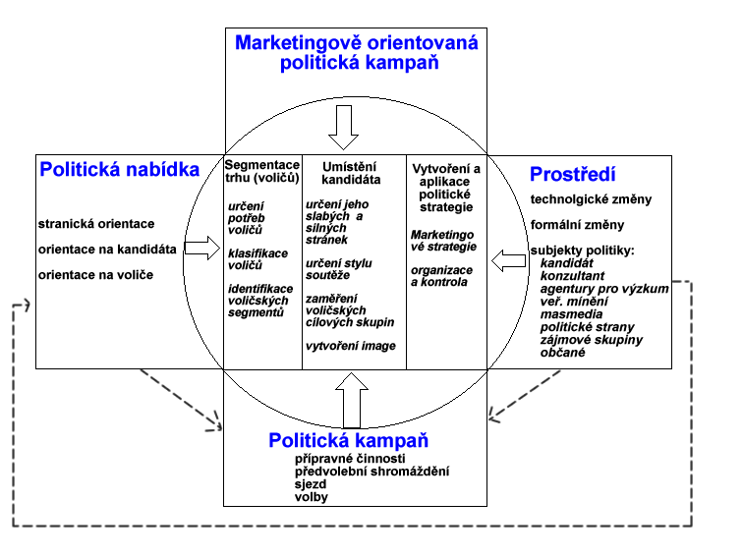
Model politického marketingu

Slide 45
Politická nabídka
Významnou součástí je politický program – ten by měl:
  prezentovat politickou nabídku
  přesvědčit ke změně dosavadních preferencí
  přesvědčit k účasti ve volbách
Veřejná osoba – druh politického zboží
  Ztotožnění symboliky politické strany s image lídra
  Tendence označovat jednotlivé vlády jmény stranických lídrů
  Růst zájmu médií o tyto osoby i jejich soukromý život

Slide 46
Politická kampaň
Uvnitř strany
  Sjezdy
  Volby
  Přípravné činnosti
  Analýza ex-ante,m analýza ex-post
    Př. ODS r 2008 analýza porážky ve volbách (chybně postavená decentralizovaná kampaň)
Navenek
  Předvolební shromáždění

Slide 47
Marketingově orientovaná politická kampaň 1/2
segmentace politického trhu
  segment musí být měřitelný
  dostupný pro daný subjekt politické soutěže
  dostatečně velký, aby se odůvodněně aplikovala individuální marketingová strategie
Kritéria/ Hodnocení | Obecná | Zvláštní
Objektivní | Demografická, sociálně- ekonomická, geografická, politická | Stranická loajalita nebo její změna, schopnost inovace
Subjektivní | Osobnost, styl života, vzdělání | Postoje (motivy), úmysly, vnímání, politické preference

Slide 48
Marketingově orientovaná politická kampaň 2/2
umístění kandidáta nebo strany
  tj. hodnocení silných slabých stránek vlastních i protikandidátů – nutné k vytvoření image kandidáta
vytvoření a aplikace politické strategie
  tři individuální strategie:
    strategie produktu (politická nabídka), - push marketing (tradiční distribuční kanály – stranické zázemí, sjezdy..) a pull marketing (využití masmedií)
    strategie distribuce (předávání politických informací),
    cenová strategie (množství společenské podpory, které nabídka získá)

Slide 49
Strategie ve volebních kampaních
strategie orientované na stranu
strategie orientované na problémy
strategie orientované na image kandidáta

Slide 50
Volič
Volič jako politický subjekt
Elektorát – množina voličů
  Př. pravicový elektorát – množina osob hlasujících stejným způsobem
Kategorie voliče
  Odběratel politických uskupení
  Odběratel kandidátů
  Odběratel volebních programů
  Odběratel služeb politické reprezentace

Slide 51
Výzkumy veřejného mínění (USA)
benchmark poll – informace o tom, co voliči preferují, a to průřezové od různých sociálních skupin, informace o image kandidáta v očích veřejnosti
skupinové šetření (focus groups) – podrobné rozhovory realizované s malými skupinami (10-20 osob), vybraných na základě kritéria reprezentace sociálních skupin o jejichž podporu kandidáti usilují
průzkumy trendů (trend polls) – mají za cíl změřit vliv kampaně na změny voličských preferencí elektorátu a na image kandidátů
tracking polls, předvolební průzkumy založené na realizaci nočních průzkumů na nevelkém počtu osob těsně před dnem voleb

Slide 52
Typy politických informace pro voliče během kampaně
reportážní zpravodajství z průběhu kampaně
marketingová informace, která byla kandidáty a jejich volebními štáby objednaná
politickým marketingem, který provozují jiné organizace.
Cíle placené reklamy
  zafixování jména kandidáta do paměti voličů
  vytvoření image kandidáta
  zformování negativní image protikandidáta

Slide 53
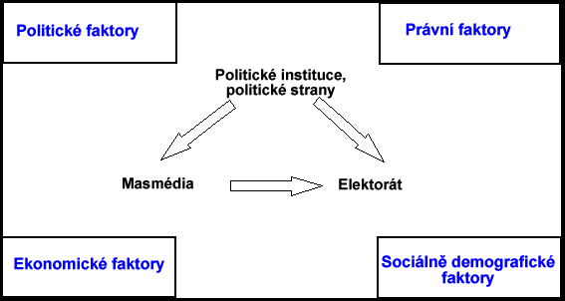
2. Metody analýzy a diagnostiky politického trhu. Definice a struktura politického trhu
Prostor soutěže mezi politickými subjekty. Podmínkou je existence konkurence
Politický trh představuje část společenského prostoru, v němž se uzavírají politické transakce: kupují se, prodávají a vyměňují politické produkty mezi aktéry politického života.

Slide 54
Druhy trhu Zdroje údajů o trhu
z hlediska prostoru
    lokální
    regionální
    celostátní
    nadnárodní
počtu subjektů
stupně organizovanosti
stupně otevřenosti (uzavírací klauzule)
Volební výsledky
Materiály popisující ekonomické faktory
Materiály zabývající se trhem masových médií
Vlastní výzkumy
Archivní materiály
Informace získané o politických konkurentech

Slide 55
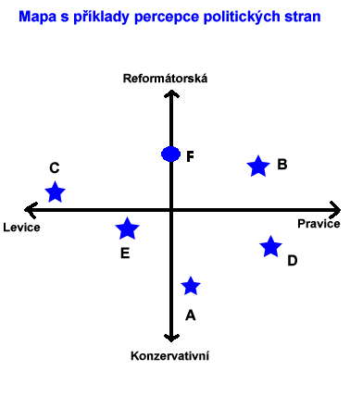
Stanovení pozice subjektu na politickém trhu
Analýza životního cyklu produktu
Metody percepčních map
Žebříček postojů
SWOT analýza
Identifikace „stakeholders“

Slide 56
Analýza možností rozšiřování trhu
Metody analýzy reklamních technik a nástrojů
  Metoda skupinového šetření
  Konzumentský soud, test peněženky
  Fyziologické testy
  Test publika
  Kampaň - test

Slide 57
3. Strategie politických stran
Typologie politických stran ve vztahu k využití marketingových nástrojů
Strana orientovaná na produkt
  Nabídka finálního produktu.. A reklama
strana orientovaná na prodej
  Vytvoření produktu a využití marketingových nástrojů k prodeji (možná mírná adaptace produktu)
Marketingově orientovaná strana
  Strana vytváří produkt až na základě preferencí voličů

Slide 58
Přílohy

Slide 59
RE: Politický cyklus - proces
Vyřešení problému
(terminace)
Zhodnocení
(Evaluace)
Problém
(jeho rozpoznání)
Uskutečnění
(implementace)
Cíle politiky
(Varianty řešení,nástroje
a volba řešení)

Slide 60
Koncept politického cyklu – problémy fází
Rozpoznání problémů
  Co je problém, jaké jsou příčiny
Výběr variant, formulace cílů
  „racionální“ volba ?
  Správní formulace cíle
Implementace
  Podmínky uskutečnění
  Vliv aktérů a faktorů
Evaluace
  Děje se?
  Jak se dělá
Terminace
  Ukončení x neukončení politiky - role vzniklých institucí…

Slide 61
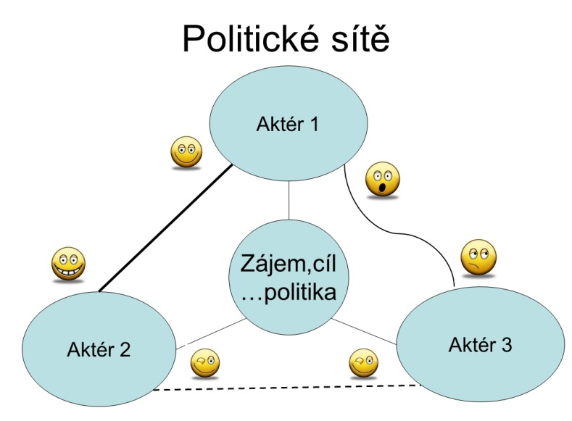
Koncepce politických sítí
Zúčastnění aktéři (politici, odborníci, úředníci, zájmové skupiny,..) ovlivňují výsledek prostřednictvím vlastního nasazení a angažovanosti, přičemž podléhají vlivu pravidel a postupů.
Z různých kombinací aktérů a pravidel jsou různé výstupy. Ty jsou ovlivněny:
  Sílou vazeb mezi aktéry.
  Stupněm flexibility systému.
  Právním a tržním prostředím.
  Druhem sítě (např. otevřenost x uzavřenost vůči novým aktérům).
Akcentován je důraz na nehierarchické pojetí procesu interakcí.
Sítě mohou být stabilní i nestabilní.
Např. iron triangle – stabilní sít v USA (zájmové skupiny, vládní agentury, kongres)

Slide 62
Analýza - fáze
Jak?
Jak strukturovat problém
Jak stanovit cíl analýzy
  Naše volba / daný
  Kritéria evaluace
Jak vybrat/vytvořit metody analýzy
Jak identifikovat omezení dané metody
Jak interpretovat výsledky
Jak prezentovat výsledky

Slide 63
F. Prezentace výsledků
Obal je stejně důležitý jako obsah
  Srozumitelné ukazatele ve stejných jednotkách
Špatná forma zobrazení (příklady další okna)
  Nesmyslné, nečitelné grafy a tabulky
  Matoucí forma zobrazení
  Úmyslná manipulace

Slide 64
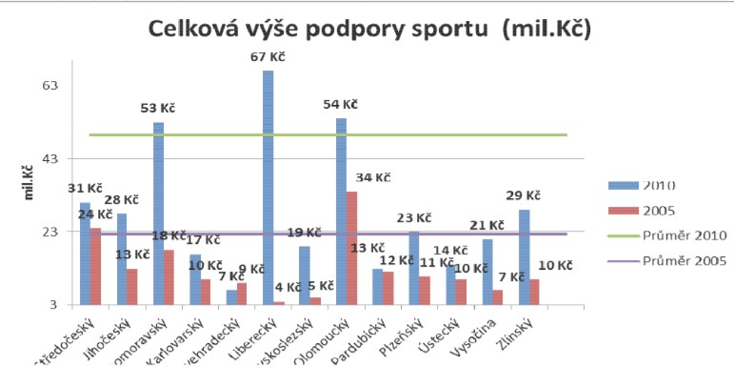
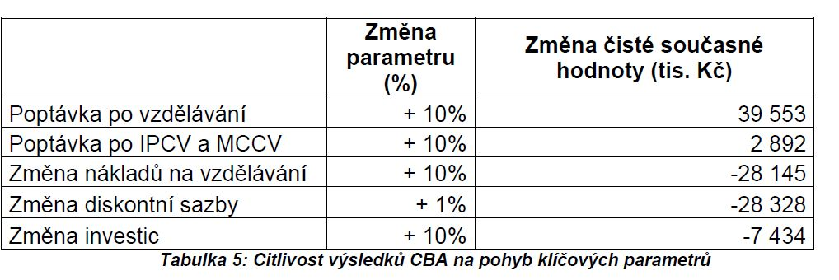
X
X
X

Slide 65
X
Notes:
Zdroj: http://www.google.cz/url?sa=t&source=web&cd=1&ved=0CBgQFjAA&url=http%3A%2F%2Fwww.ftvs.cuni.cz%2Fkatedry%2Fkin%2Fmanagement%2FDvorak%2FOrganiz16.ppt&rct=j&q=resortn%C3%AD%20sportovn%C3%AD%20centra%20struktura%20v%C3%BDdaj%C5%AF&ei=lmF_TYrACIfZsgb9vLH_Bg&usg=AFQjCNEtW1YRAZOLYBuForxchK2ON5Zwcw&sig2=rbZsnwx-N9WTHlJ5f4Mxyg&cad=rja

Slide 66
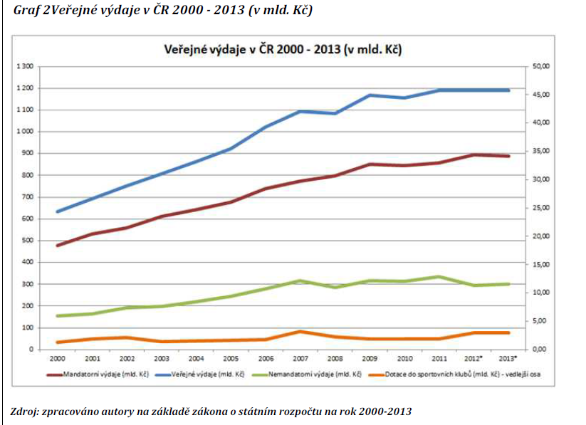
OK (obsah)

